Slide 1
Fundamentos de Ge metr a
RODOLFO SOARES TEIXEIRA
OBMEP NA ESCOLA - 2016

Slide 2
Área: conceito e área do quadrado e do retângulo.

Slide 4
Exercício 1: (Perímetro) ?
Exercício 2: (Perímetro) ?

Slide 5
A área de um triângulo.

Slide 6
Área do paralelogramo.

Slide 7
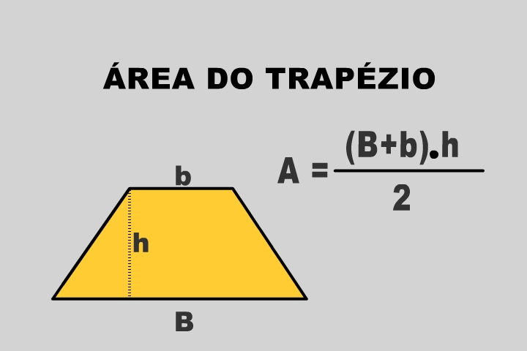
A área do trapézio:

Slide 8
Exercícios...

Slide 10
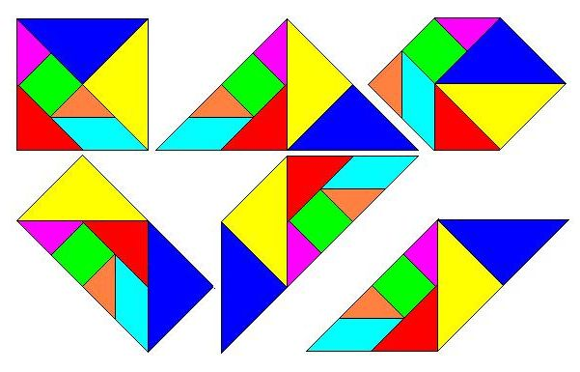
Soluções

Slide 11
